Slide 1

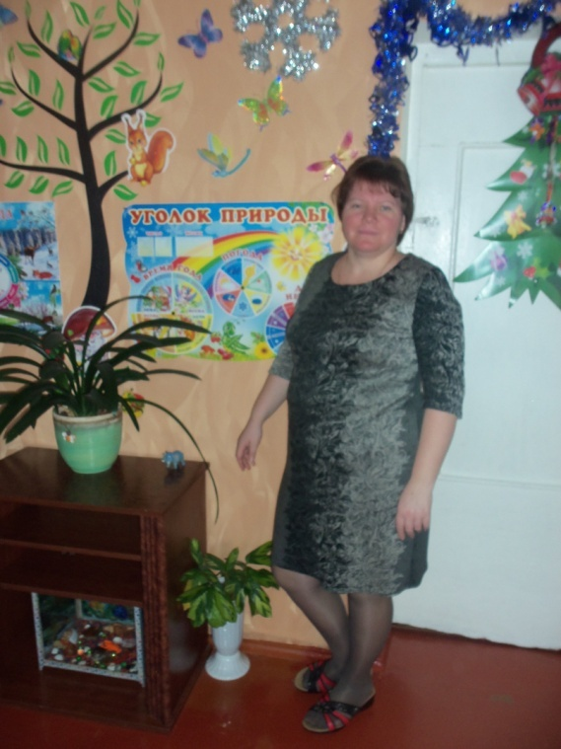
«Здоровье всего дороже»
Шеина Юлия Михайловна
Воспитатель
МБДОУ Детский сад №3 «Соловушка»

Slide 2


«Здоровье есть высочайшее богатство человека».
Гиппократ

Slide 3
Актуальность:
Вопросы формирования у дошкольников основ здорового образа жизни, потребности в ежедневной двигательной деятельности отражены во всех ныне действующих программах воспитания и обучения. Наряду с работой по закаливанию, формированию культурно- гигиенических навыков и основных движений в этих программах ставится задача обучения ребенка заботе о своем здоровье и безопасности.
Каждый человек имеет большие возможности для укрепления и поддержания своего здоровья, для сохранения трудоспособности, физической активности и бодрости до глубокой старости. Самой актуальной проблемой на сегодняшний день является сохранение и укрепление здоровья детей. В. А. Сухомлинский писал: «Я не боюсь еще и еще раз повторить: забота о здоровье ребенка – это важнейший труд воспитателя». Здоровье рассматривается как полное физическое, психическое и социальное благополучие, как гармоничное состояние организма, которое позволяет человеку быть активным в своей жизни, добиваться успехов в различной деятельности. Общеизвестно, что здоровье нации является одним из главнейших показателей ее благополучия. От здоровья подрастающего поколения зависит будущее России.

Slide 4
Цель проекта: воспитание психофизически здорового, интеллектуально развитого, социально активного ребенка.
Задачи проекта:
Сохранить и укрепить физическое и психическое здоровье детей,
Формировать начальные представления о здоровом образе жизни;
Обеспечить психофизическое благополучие детей и формировать сознательное отношение к собственному здоровью;
Создать развивающую предметную среды ДОУ, благоприятную атмосферу;
Развивать и совершенствовать двигательные умения и навыки детей;
Воспитывать желание быть здоровым;
Формировать у родителей и воспитанников ответственность за сохранение и укрепление здоровья;
- Воспитывать добрые чувства, эмоциональную отзывчивость, умения различать эмоциональные состояния и настроения окружающих людей.

Slide 5
»

Slide 6
.

Slide 7
.

Slide 8
Предполагаемый результат:
Для детей:
1) Сформированные навыки здорового образа жизни.
2) Правильное физическое развитие детского организма, повышение его сопротивляемости инфекциям.
3) Сформированность гигиенической культуры, наличие потребности в здоровом образе жизни и возможностей его обеспечения.
Для родителей:
1) Сформированная активная родительская позиция.
2) Повышение компетентности родителей в вопросах физического развития и здоровья.
3) Активное участие родителей в жизнедеятельности ДОУ.

Slide 9
Основными компонентами здорового образа жизни являются:
Рациональное питание (объем пищи, последовательность ее приема, разнообразие в питании, питьевой режим)
Регулярные физические нагрузки.
Личная гигиена. Воспитание культурно-гигиенических навыков.
Закаливание организма.
Отказ от вредных привычек.
Режим дня.
Знакомство с особенностями строения и функциями организма человека.
Умение использовать специальные физические упражнения для укрепления своих органов и систем.
Представления о роли солнечного света, воздуха и воды в жизни человека и их влияние на здоровье.
Активный отдых.

Slide 10
Роль родителей в реализации проекта:
1. Участие в родительских собраниях, семинарах – практикумах, консультациях.
2. Участие в индивидуальных и групповых беседах по проблемам укрепления и сохранения здоровья детей.
3. Дни открытых дверей.
4.Экскурсии по детскому саду для вновь прибывших.
5.Просмотр непосредственно образовательной деятельности детей (как уже посещавших дошкольное учреждение, так и вновь прибывших).
6.Совместные занятия для детей и родителей.
7.Круглые столы с привлечением специалистов детского сада (логопеда, медицинской сестры, врача).
8.Организация совместных дел.
9. Анкетирование.
10.Физкультурный досуг с родителями: «Территория безопасности».

Slide 11
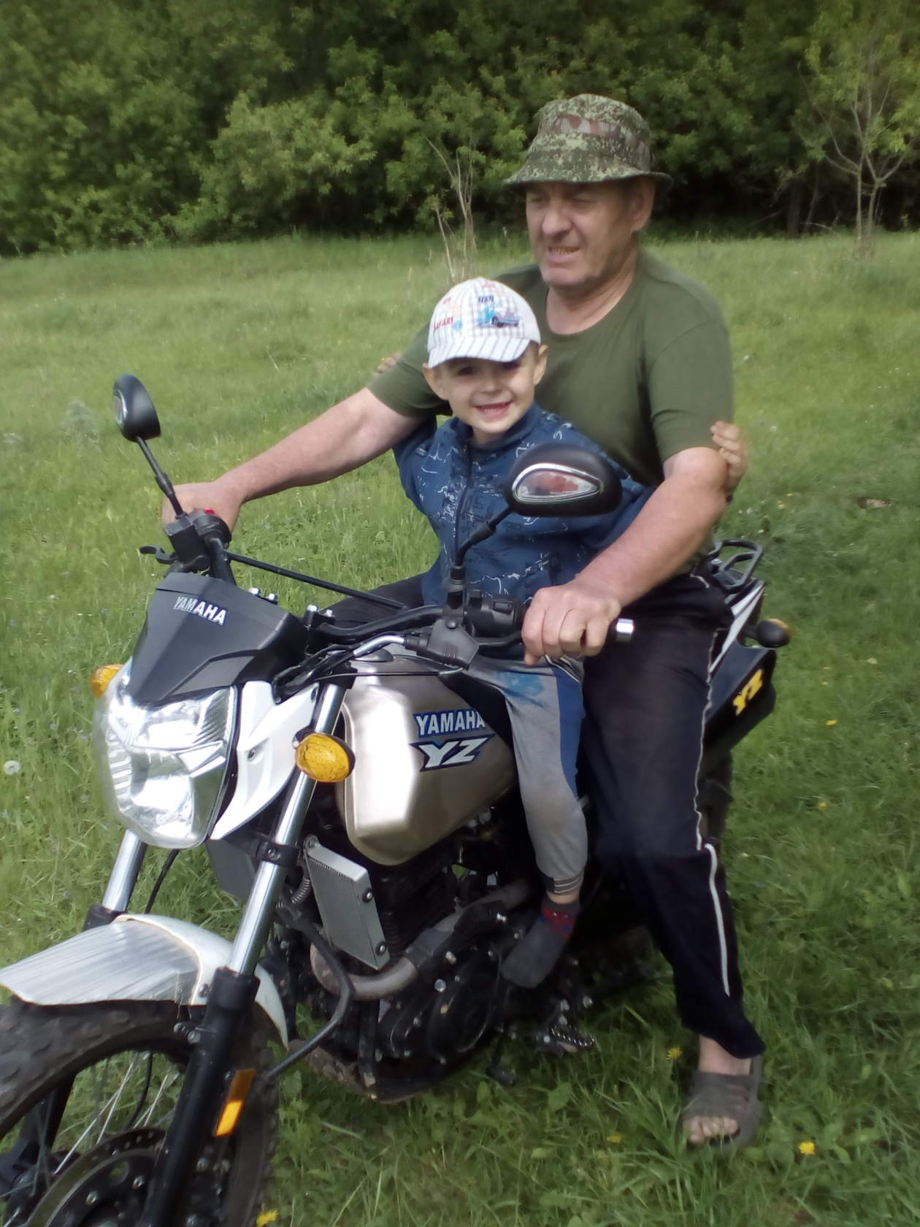
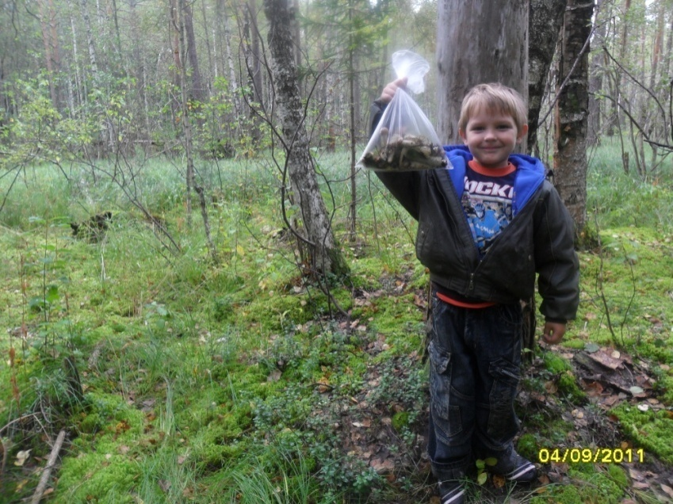
Здоровый образ жизни в семье.

Slide 12
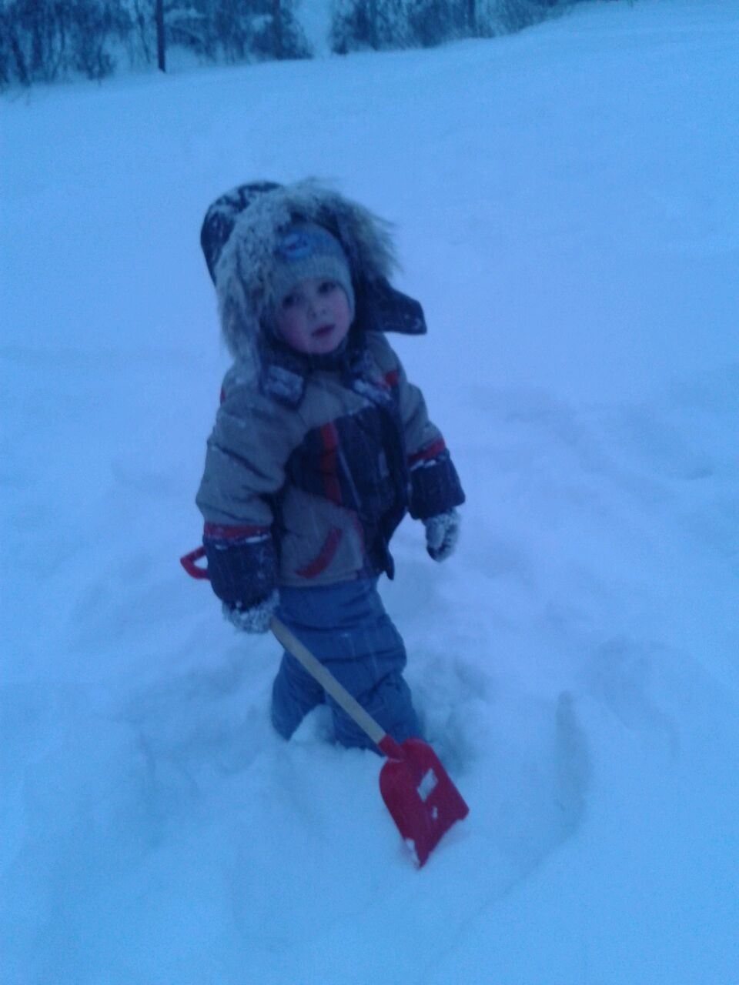
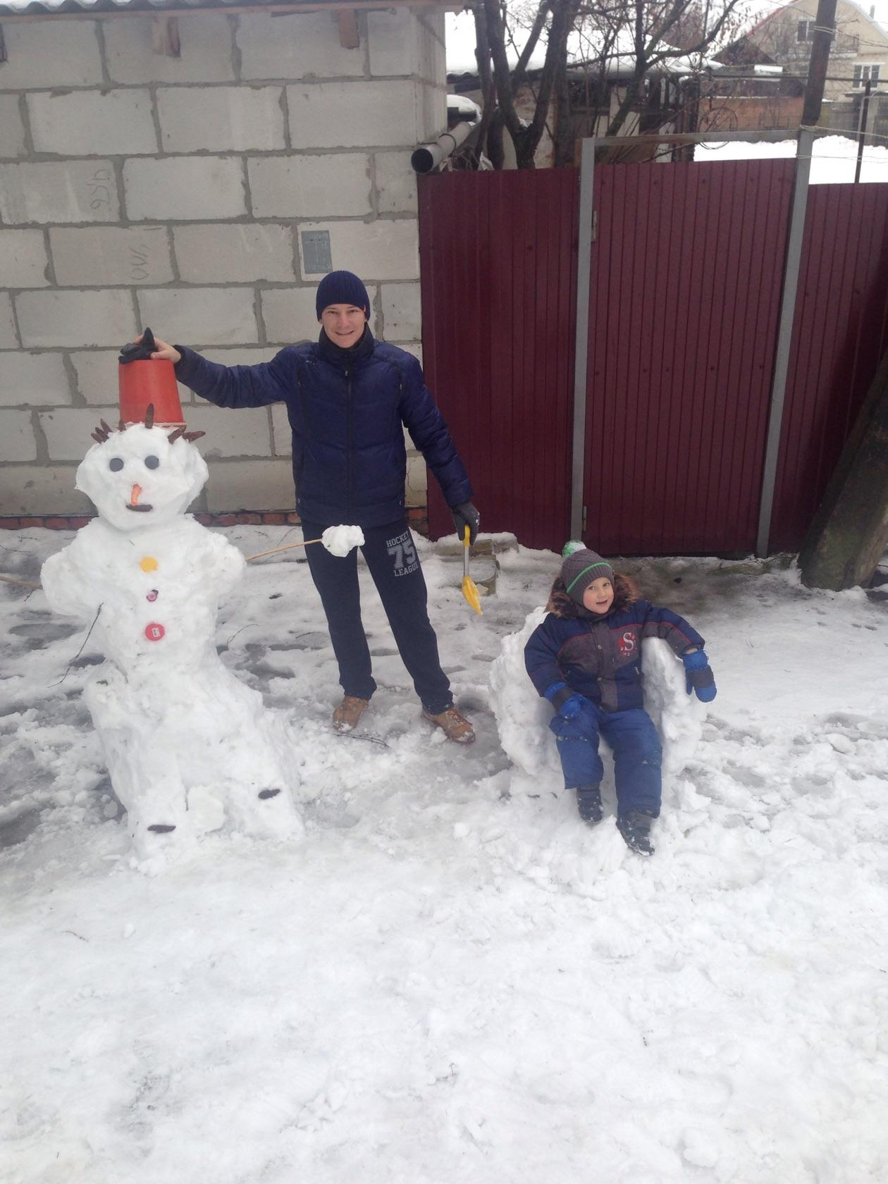
Здоровый образ жизни в семье.

Slide 13
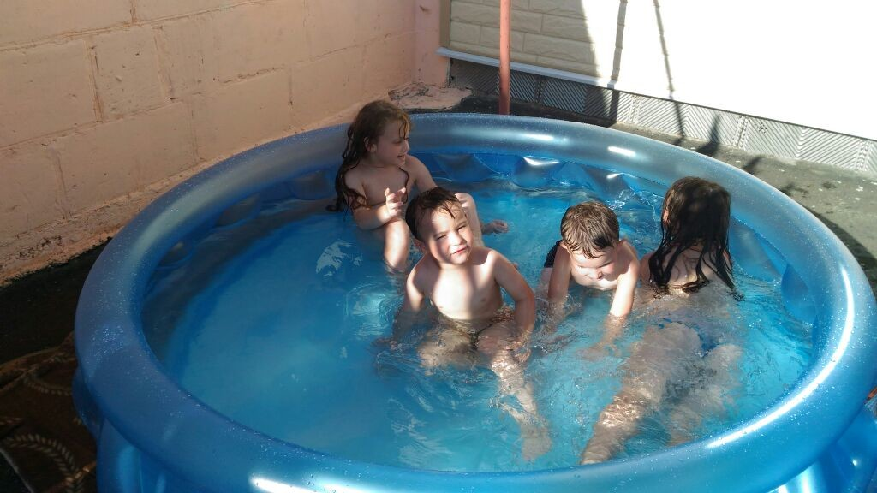
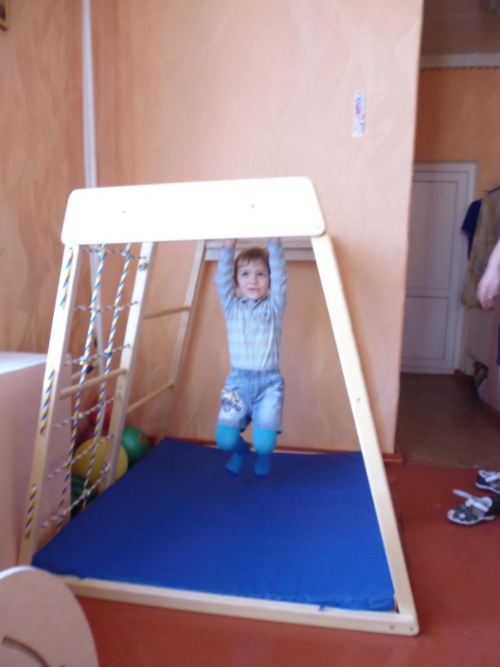
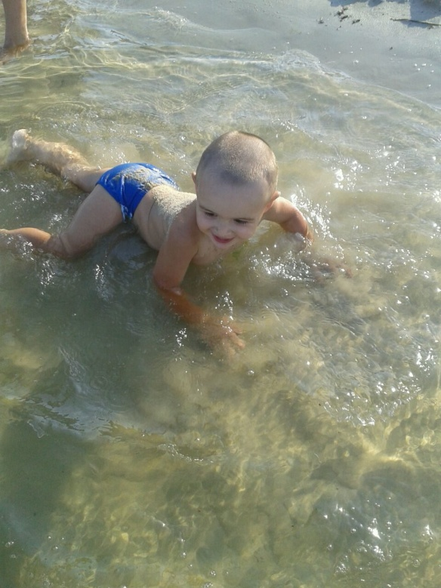
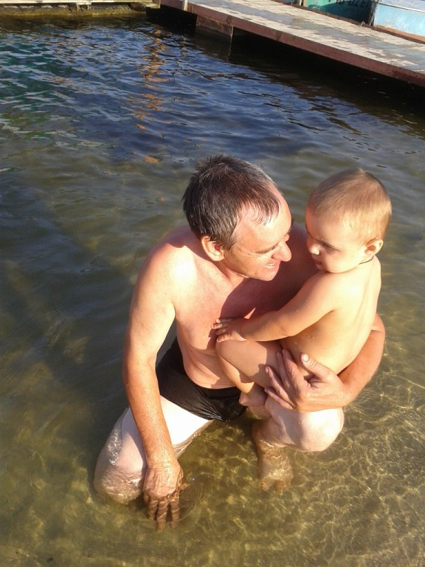

Slide 14
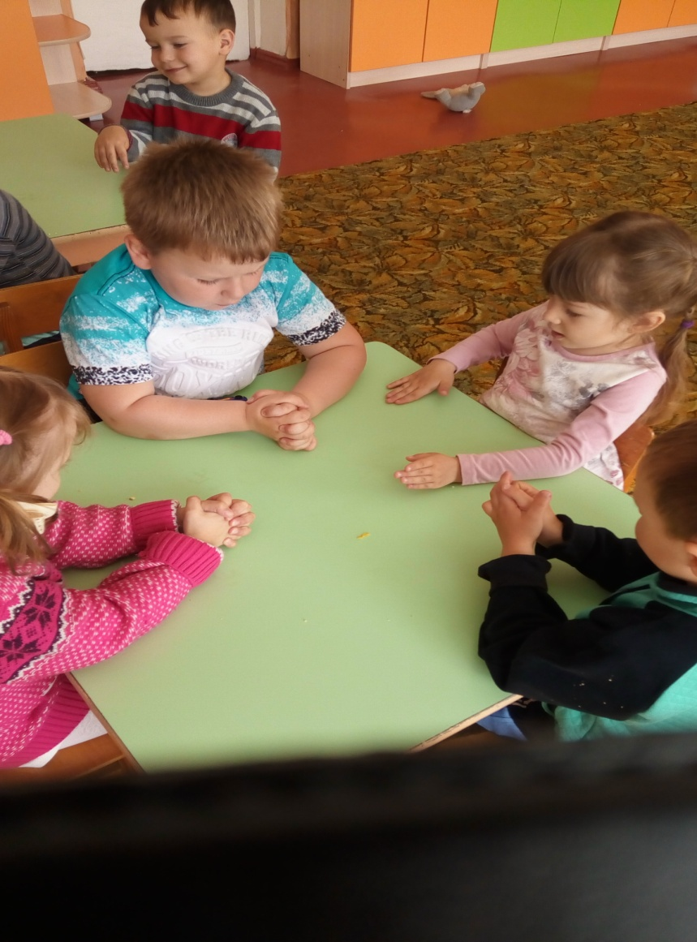
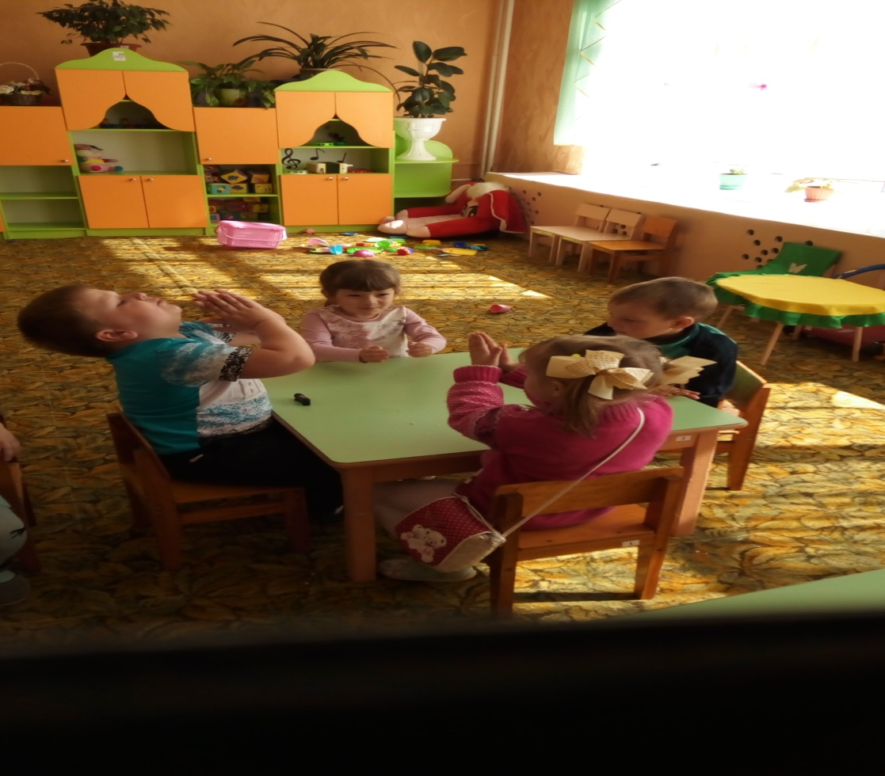
Пальчиковая гимнастика

Slide 15
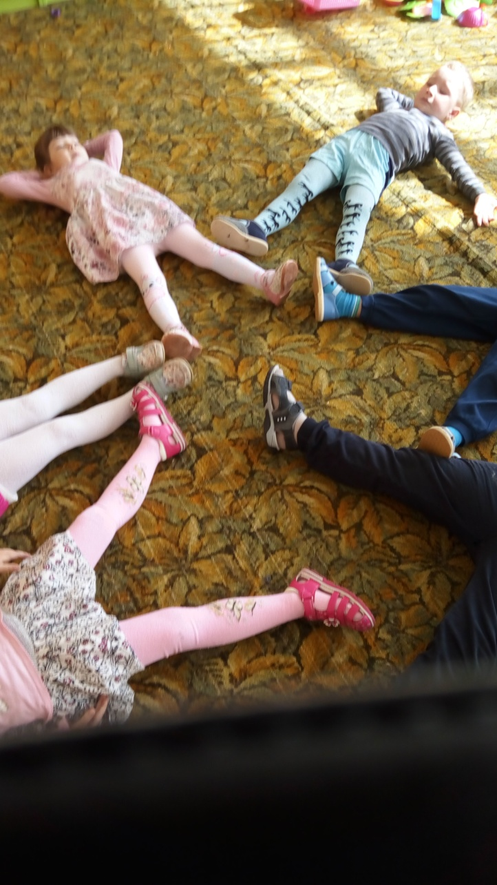
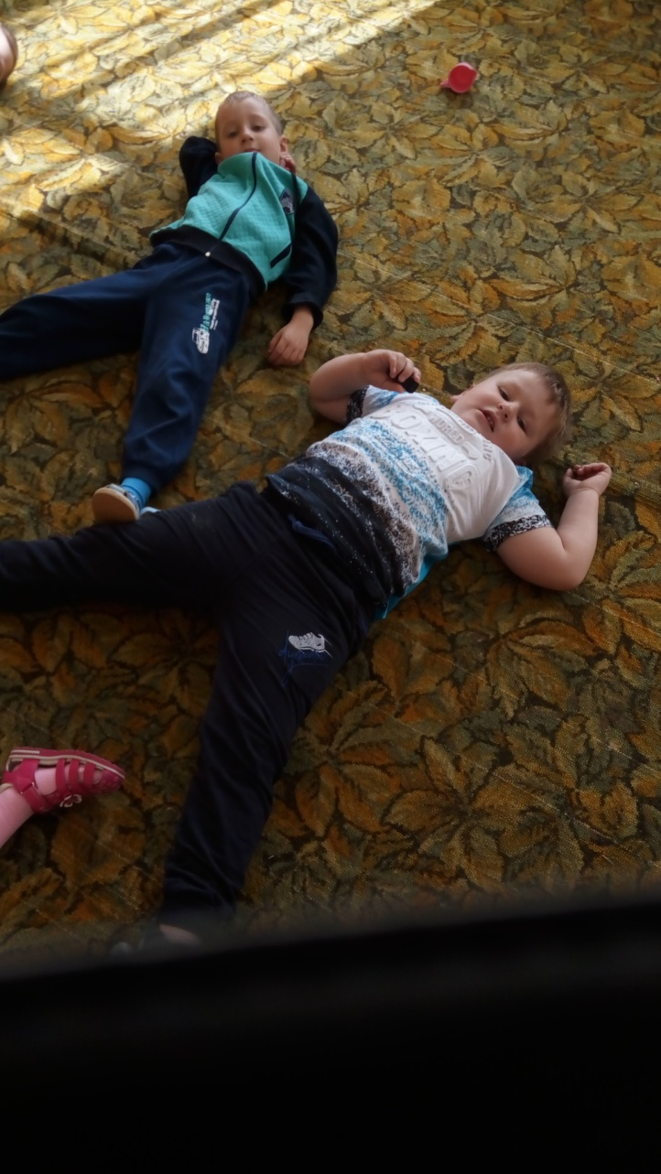
Релаксация

Slide 16
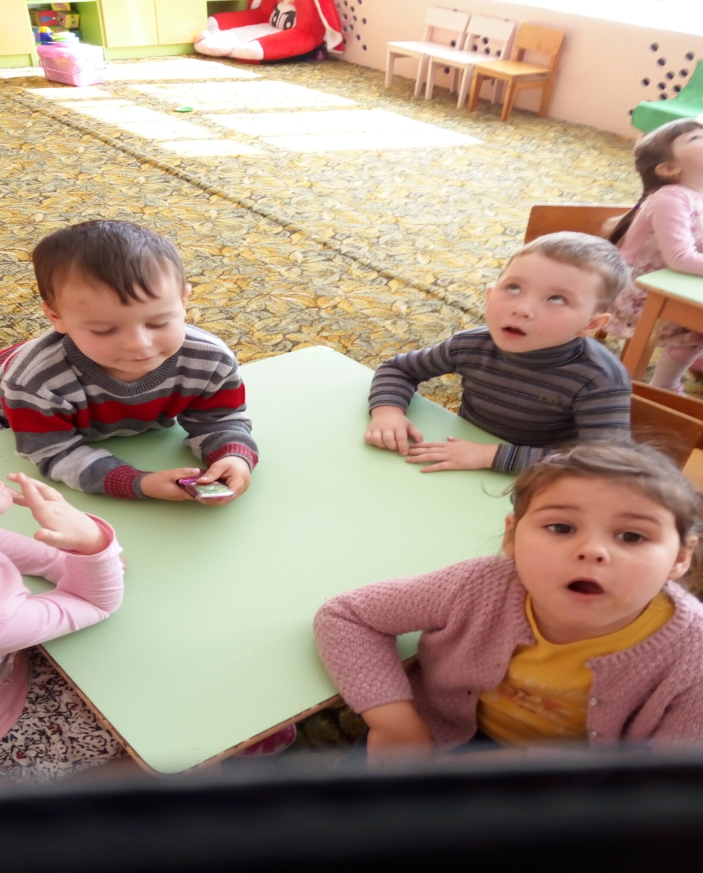
Гимнастика для глаз

Slide 17
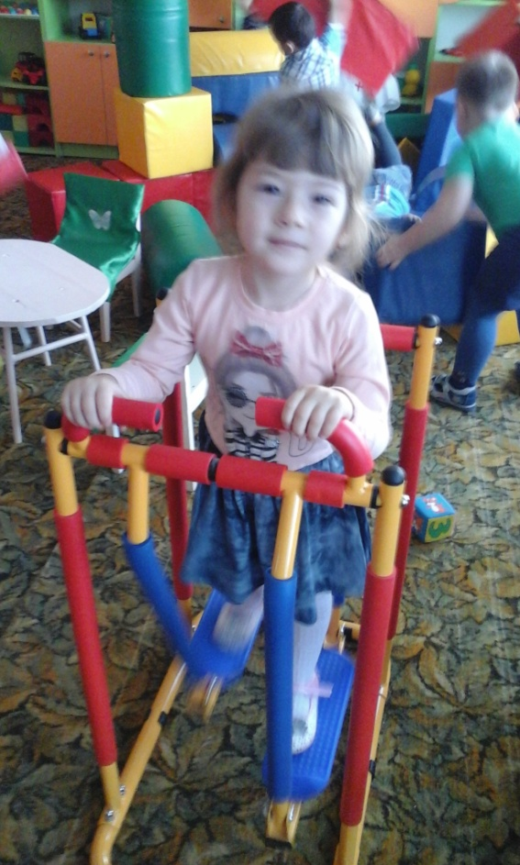
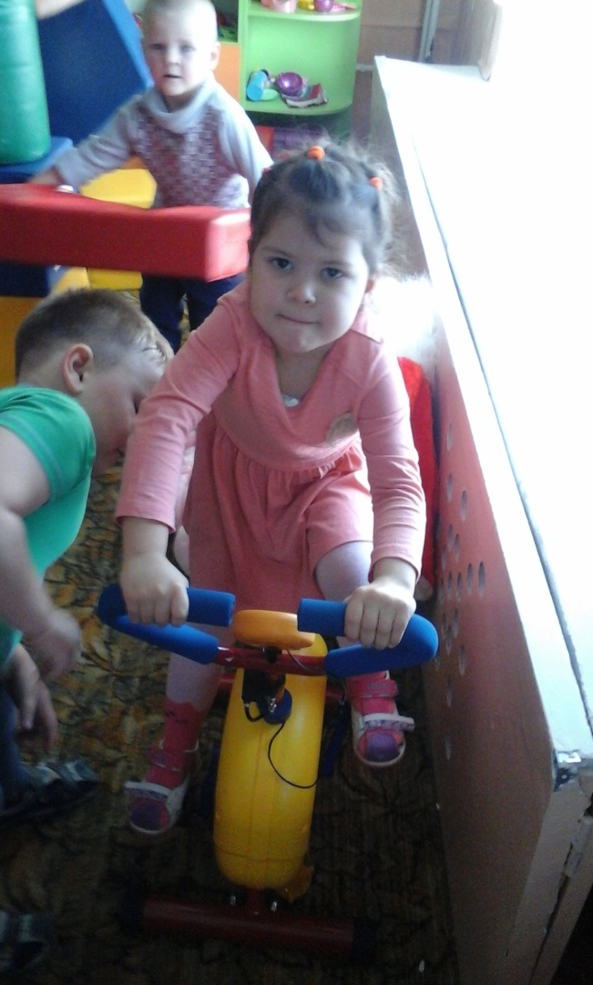
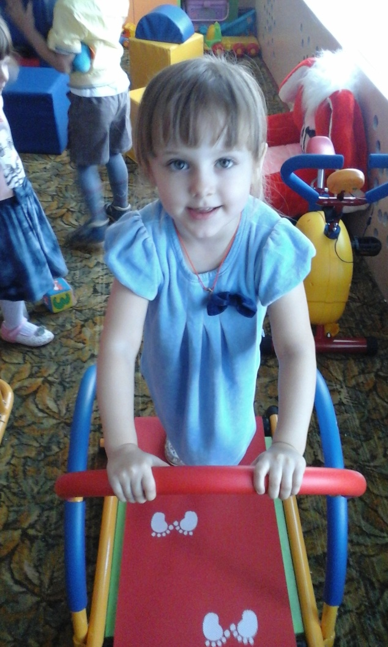
Здоровый образ жизни в детском саду.

Slide 18
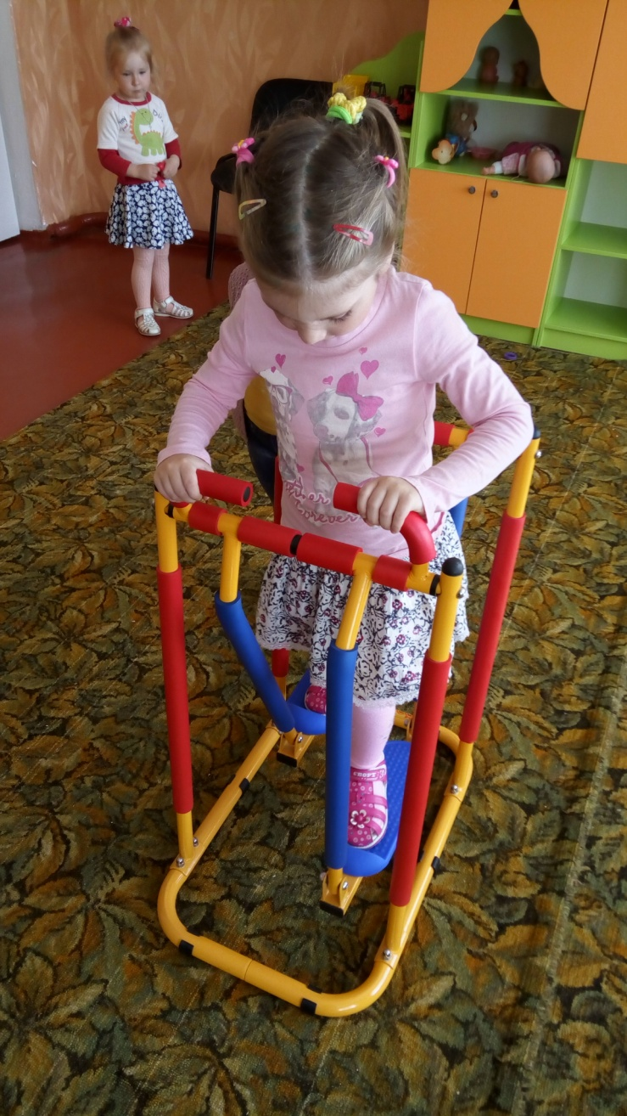
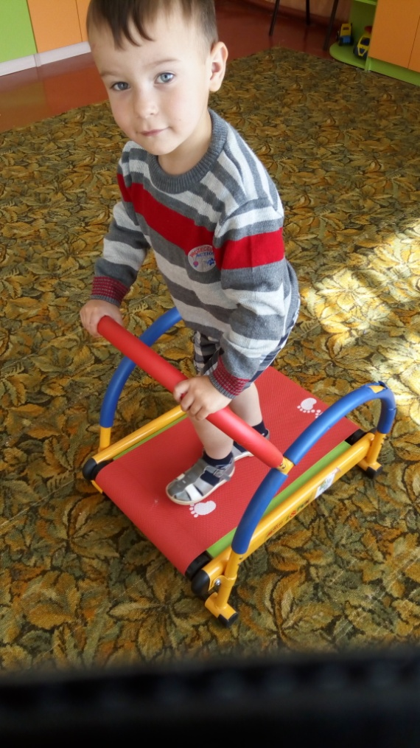
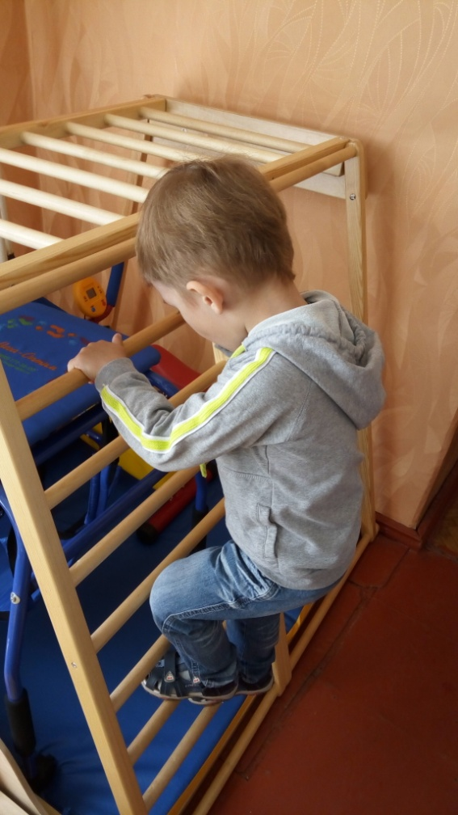
Здоровый образ жизни в детском саду

Slide 19
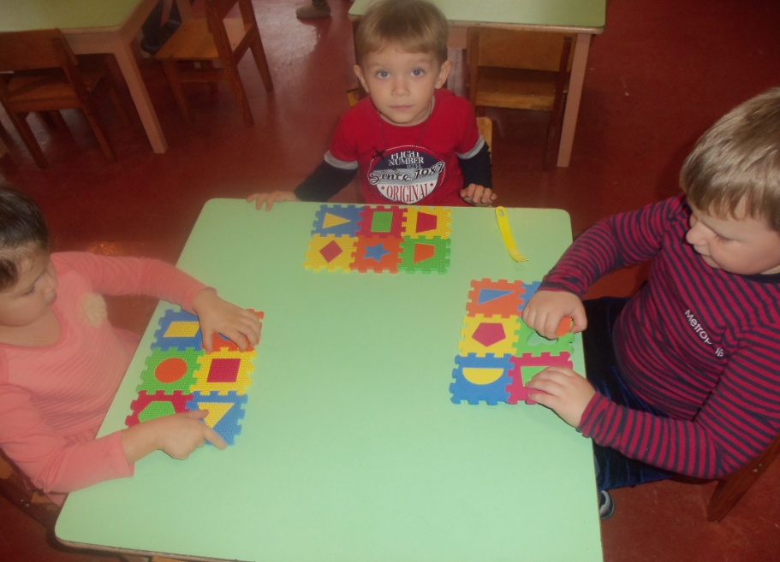
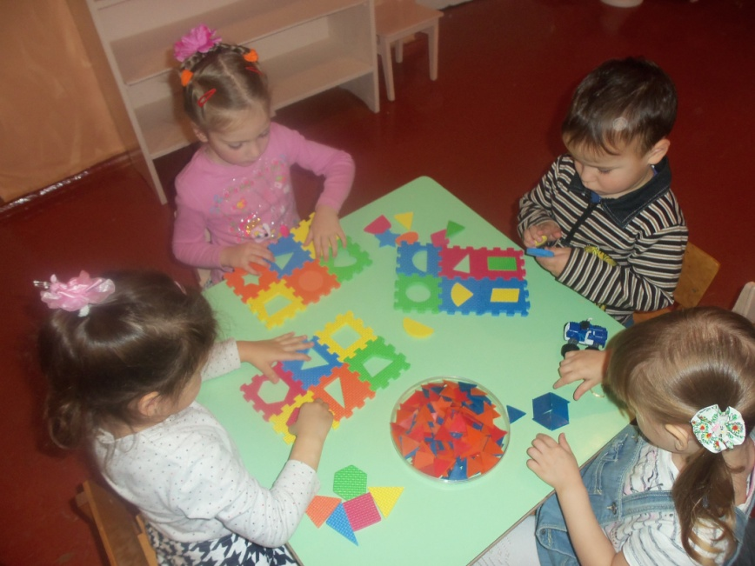
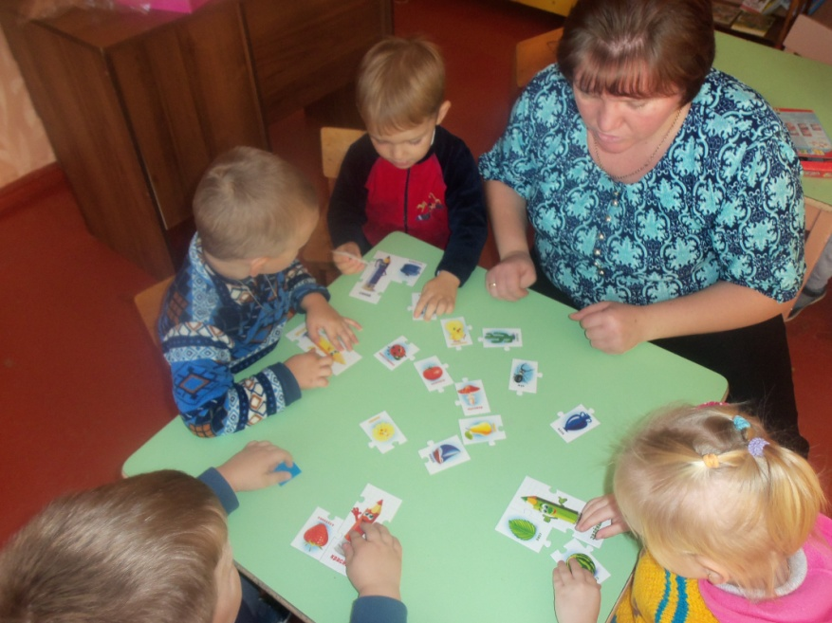
Играем в настольные игры.

Slide 20
.
А вот наши картотеки:
подвижные игры;
пальчиковая гимнастика;
дыхательная гимнастика;
гимнастика после сна;
гимнастика для глаз;
динамические паузы.

Slide 21
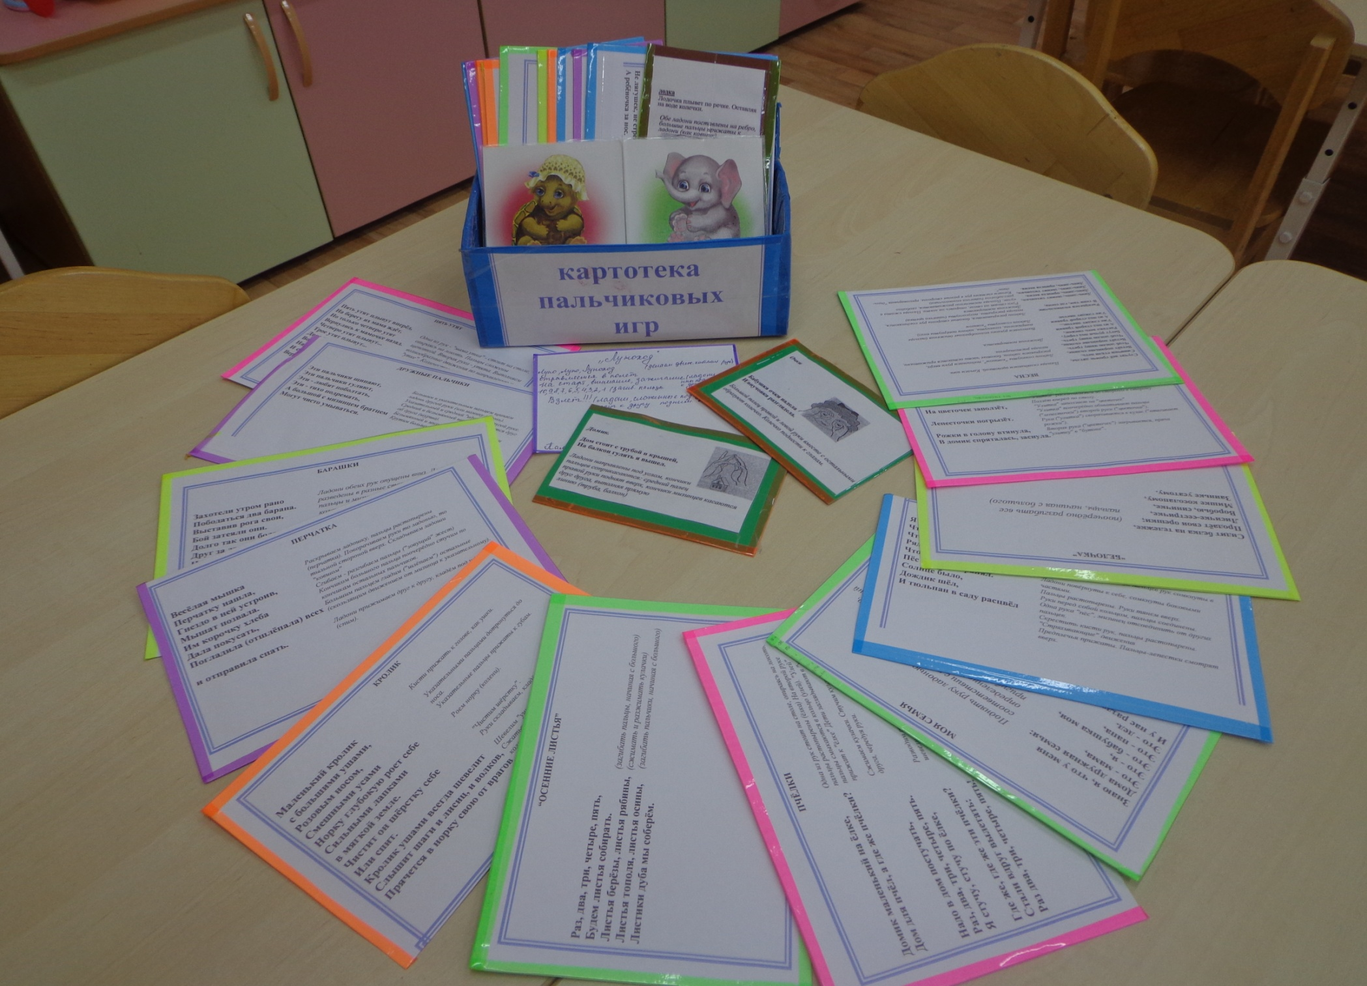

Slide 22
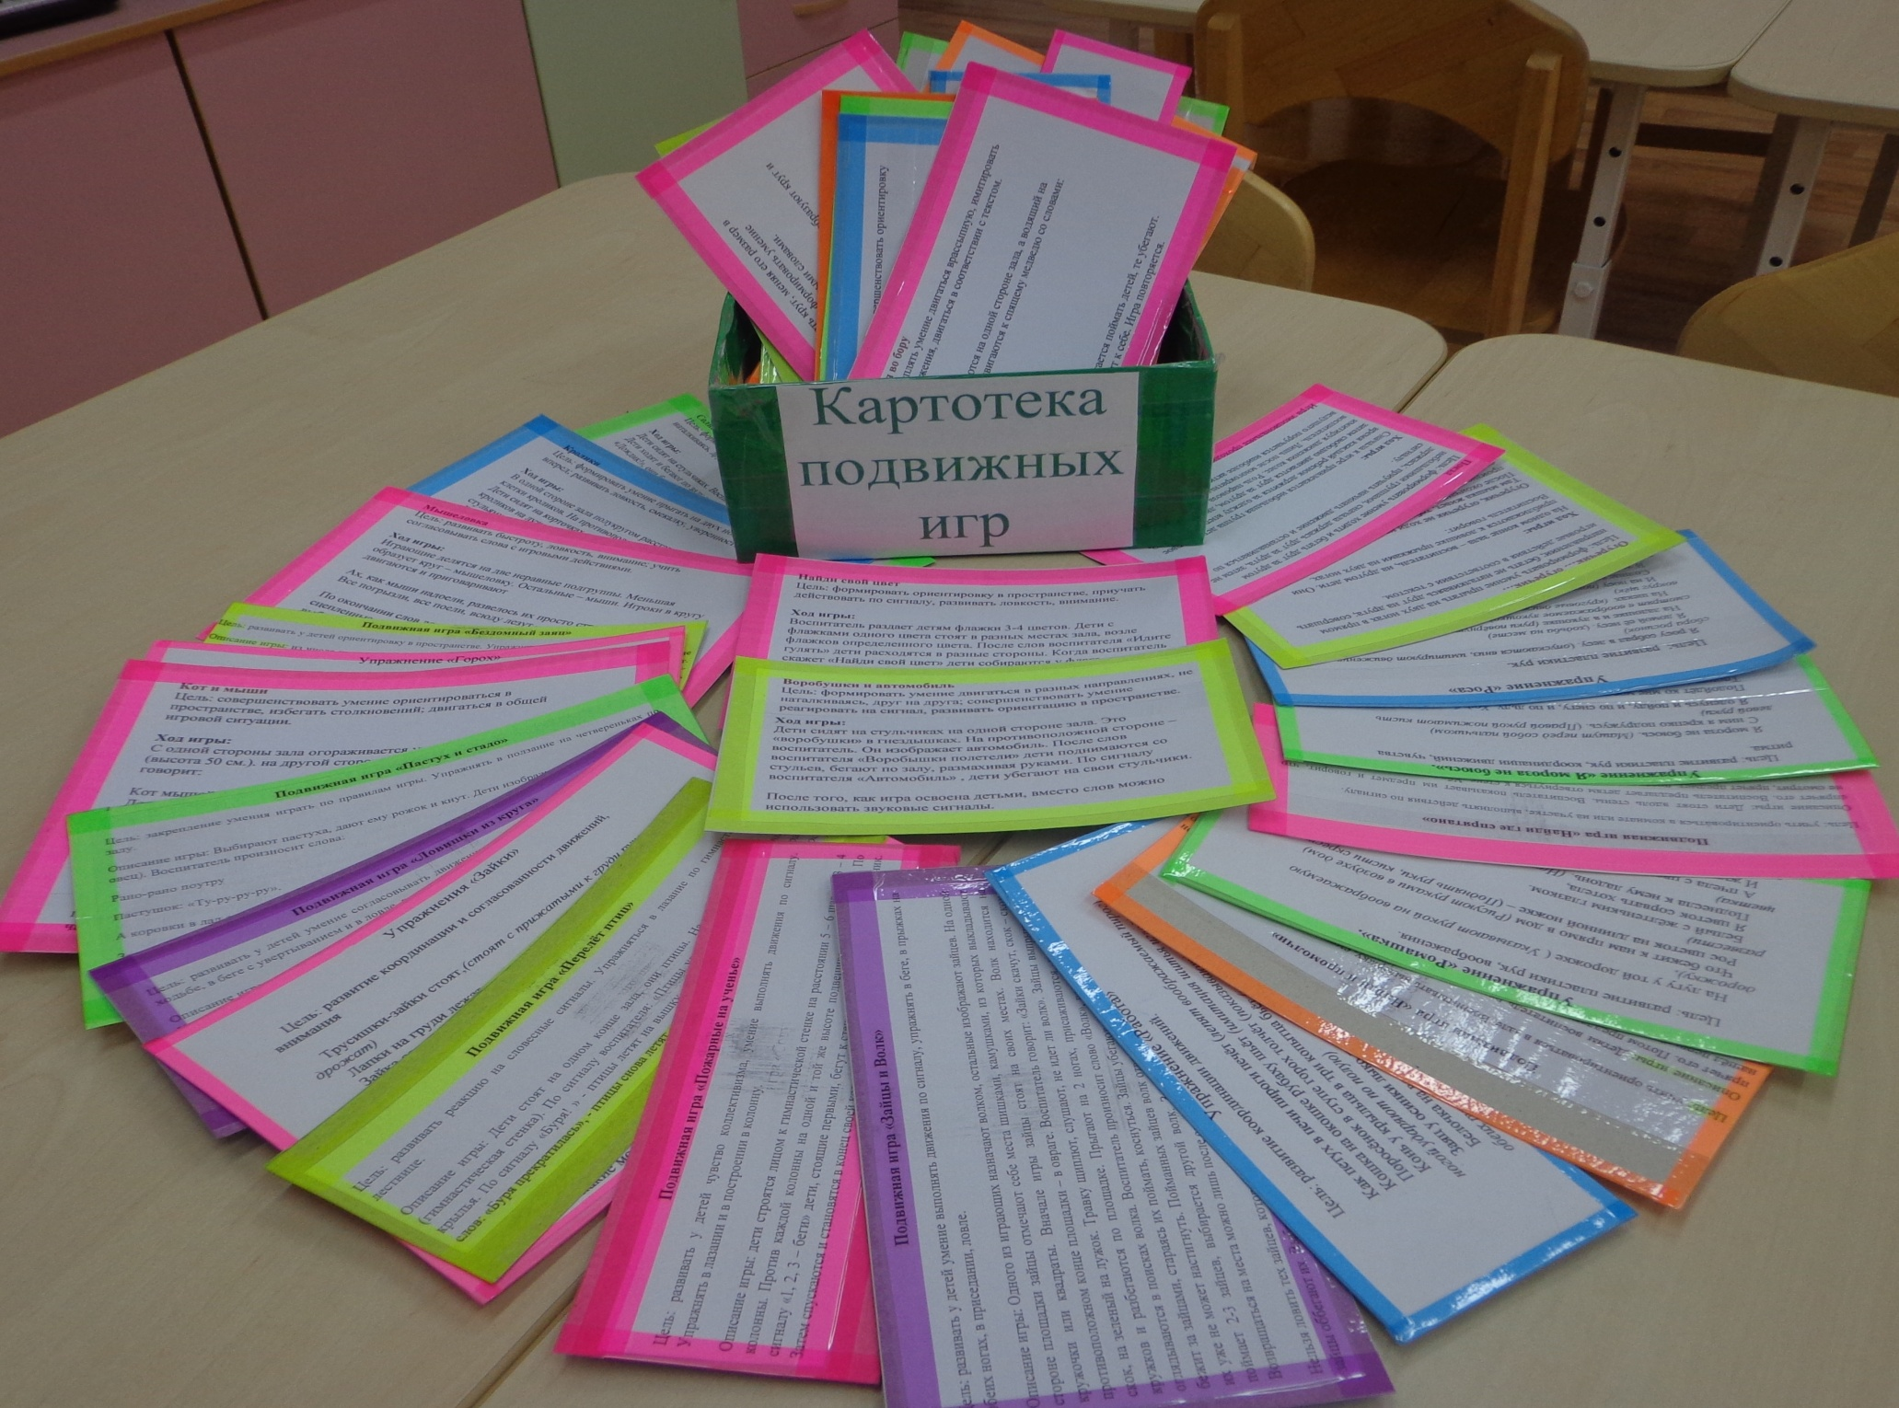

Slide 23
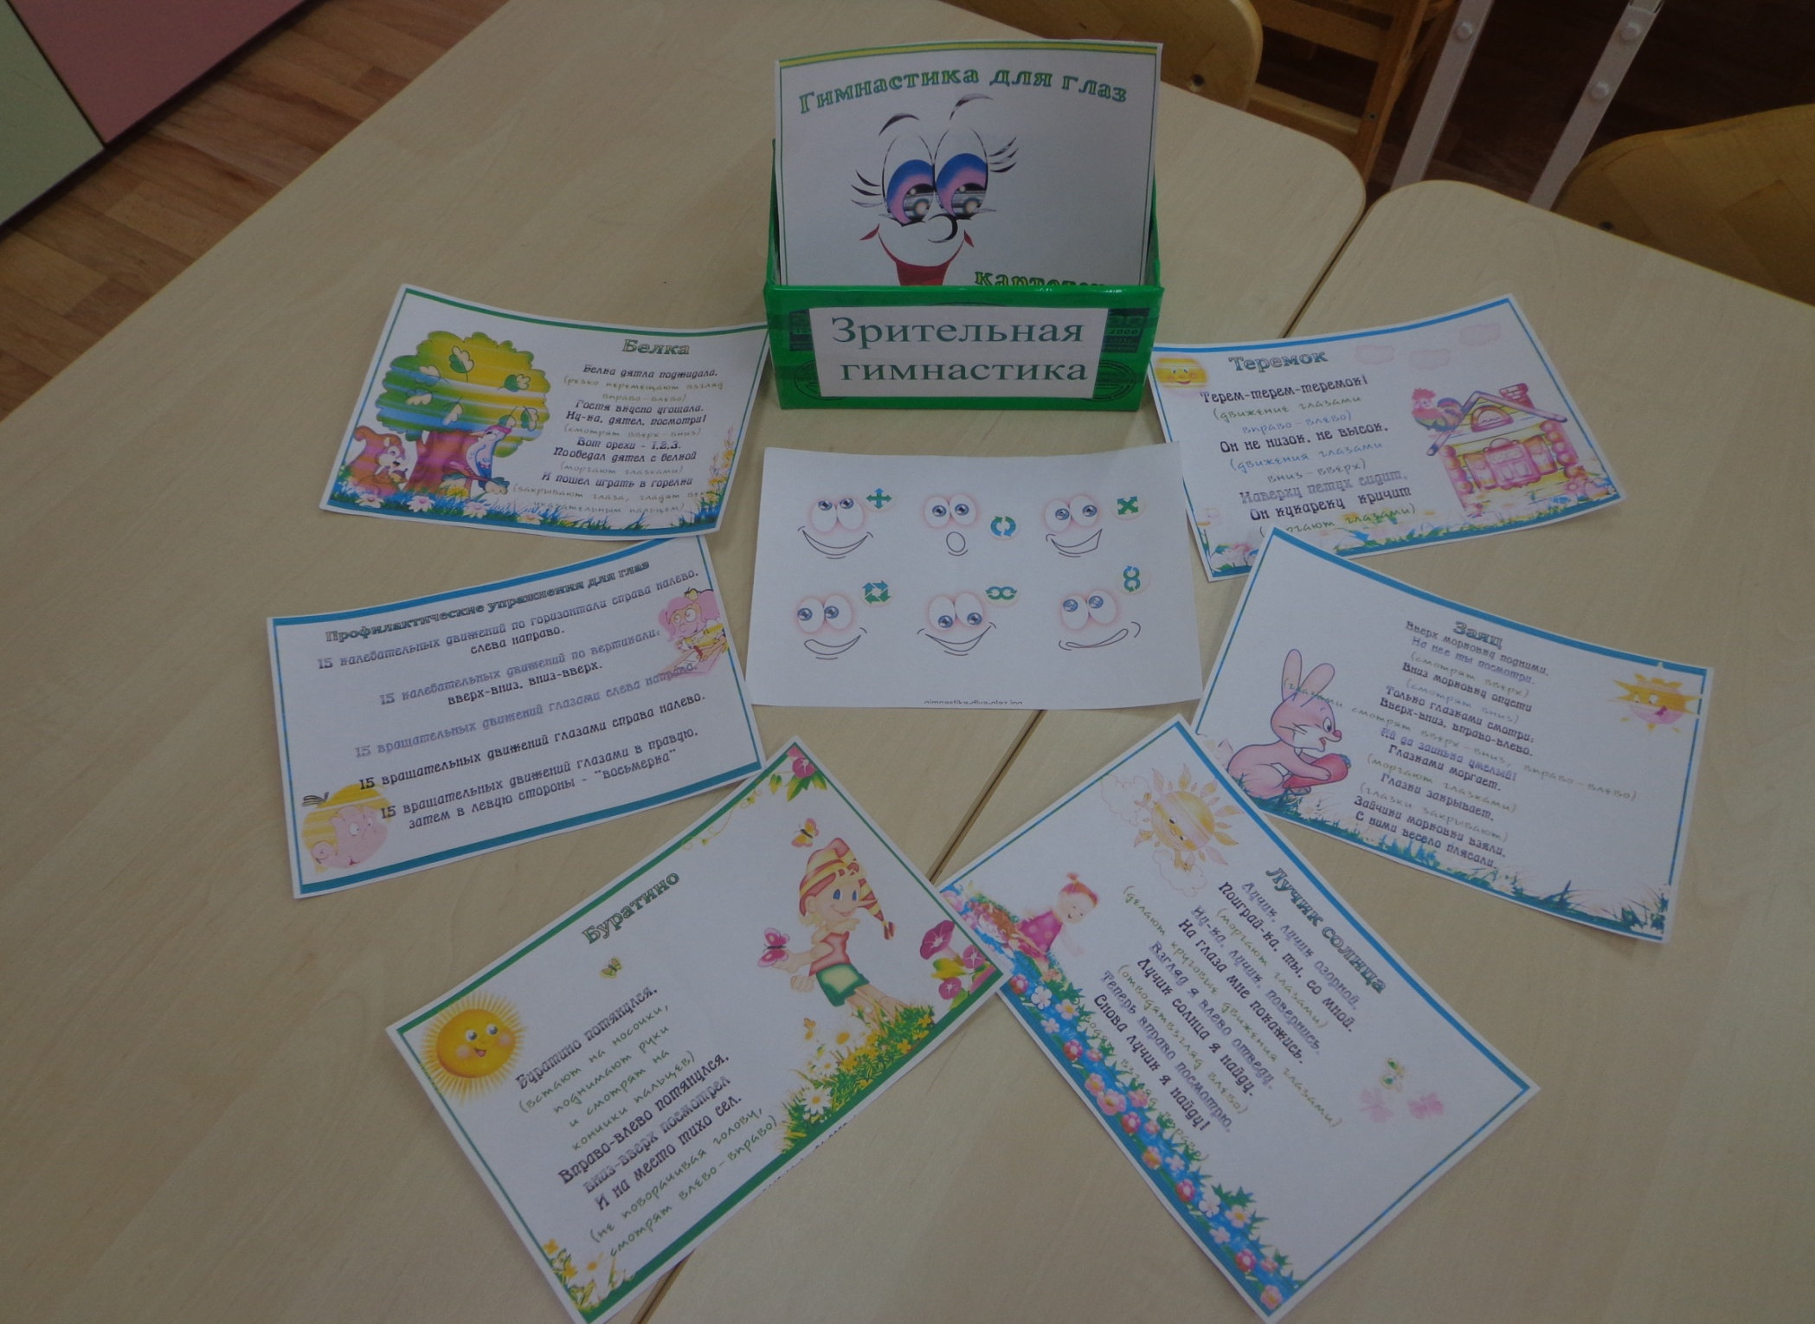

Slide 24
Работа с родителями:
Изготовление печатных консультаций, буклетов по темам: «Адаптация детей к дошкольному учреждению», «Рациональное питание и режим дня», «Закаливание ребенка в домашних условиях». «Грязные руки- источник кишечных инфекций»;
Наглядная агитация ( стенды, памятки, папки – передвижки, устные журналы): «Профилактика простудных заболеваний», «Профилактические прививки и их значение,» «Здоровье и питание»; «Будьте осторожны: глисты», «Чтобы зубки не болели», «Будь здоров».
Подбор пословиц и поговорок о здоровье;
Индивидуальные консультации по возникшим вопросам;
Плакат «Здоровый выходной в моей семье»;
Смотр-конкурс нестандартного физкультурного оборудования;
Организация выставок детских работ: рисунков, аппликаций, лепки;
Физкультурный досуг с родителями «Территория безопасности»;
Встречи в «Семейной гостиной»;
Семинары – практикумы: «Азбука здоровья», «Я здоровье берегу».

Slide 25
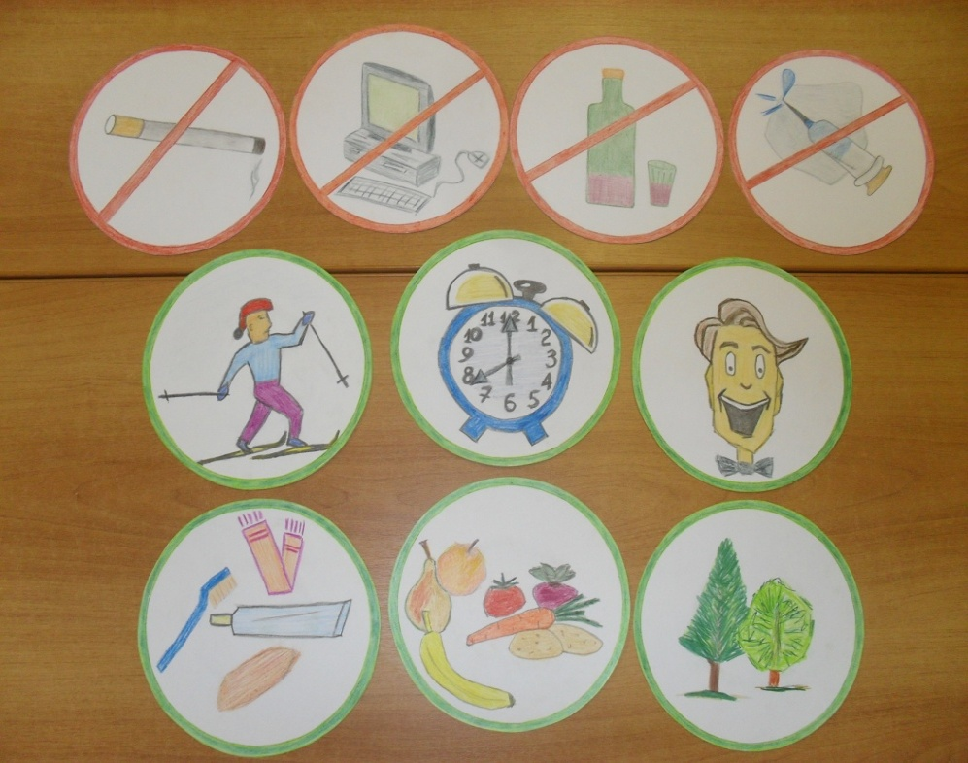
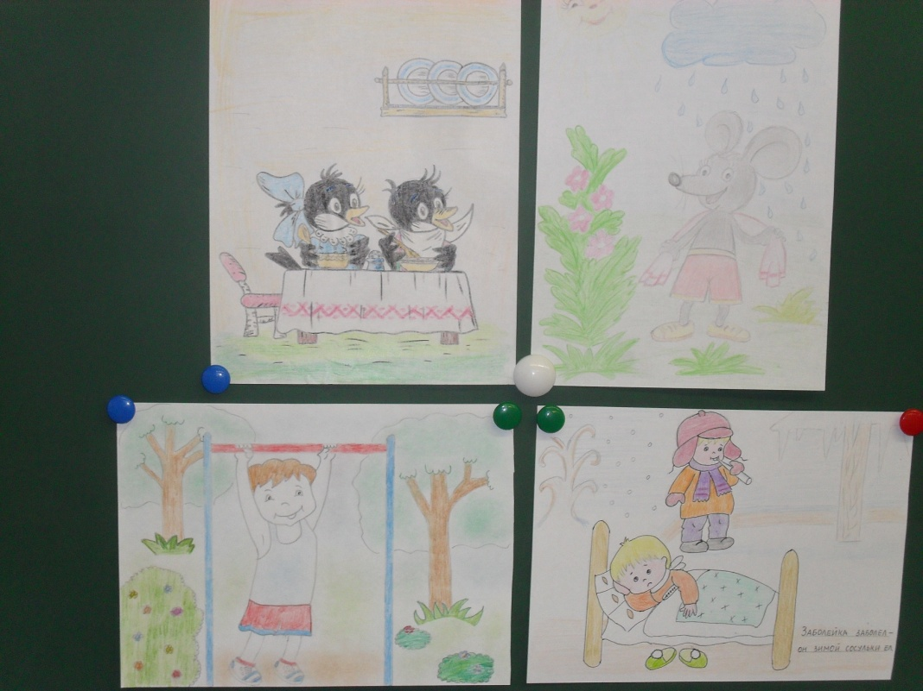
Совместное художественное творчество родителей и детей.

Slide 26
Показатели эффективности:
Снижение заболеваемости и повышение уровня здоровья детей.
Знания детей и осознанное понимание значимости ЗОЖ, желание заботиться о своем здоровье.
Организация содержательной здоровьесберегающей развивающей среды в группе.
Сформирована гигиеническая культура у детей и наличие потребности в здоровом образе жизни ( умение соблюдать режим дня, знания о правильном питании и витаминах.

Slide 27
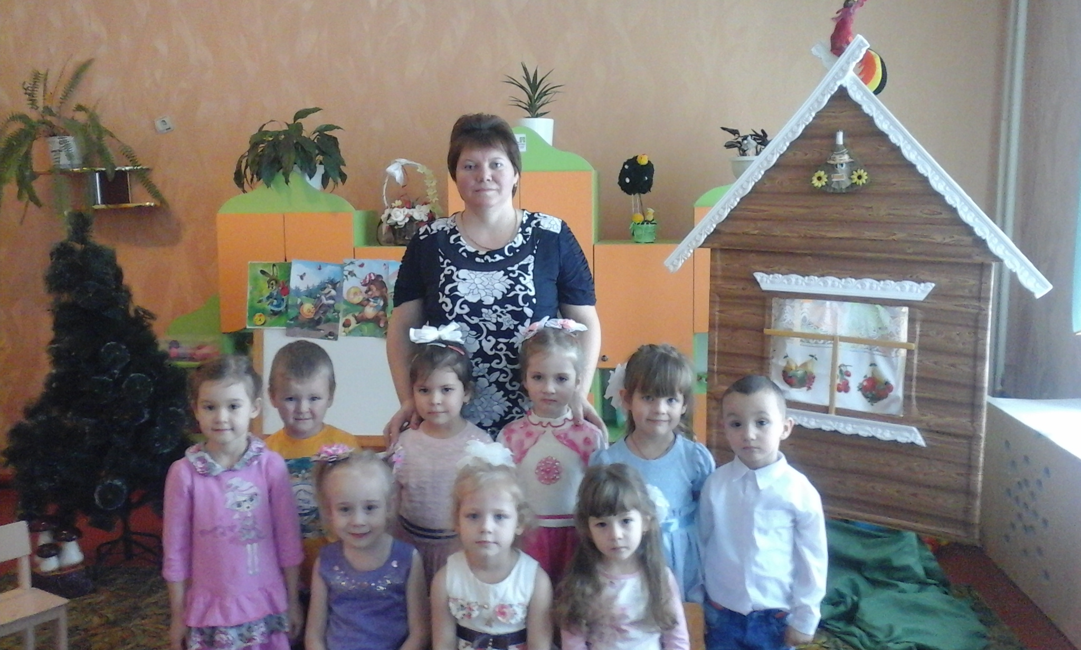
И самое главное - делать всё с хорошим настроением!

Slide 28
Литература
Алямовская, В.Г. Современные подходы к оздоровлению детей в дошкольном образовательном учреждении. В.Г. Алямовская //Дошкольное образование – 2004.- №17-24
Зедгенидзе, В.Я. Формирование здоровья ребенка /В.Я. Зедгенидзе // Современный детский сад. – 2007.- №1.- С.25-30.
Сергиенко, Т.Е. Работа с педагогами по повышению их компетентности в области здорового образа жизни дошкольников / Т.Е. Сергиенко // Методист.- 2006.- №10- С. 63-68
Сивцова, А.М. Использование здоровьесберегающих педагогических технологий в дошкольных образовательных учреждений / А.М. Сивцова // Методист. – 2007. - №2.- С.65-68
Сухарев А.Г. Концепция укрепления здоровья детского и подросткового населения России // Школа здоровья. 2000. Т.7. №2. С. 29-34.
Шарманова, С.Б. Роль родителей в приобщении дошкольников к здоровому образу жизни / С.Б. Шарманова // Управление ДОУ. – 2006.- №4.- С. 40-45

Slide 29
БЛАГОДАРЮ
ЗА ВНИМАНИЕ!

